Slide 1

▶
YouTube
急上昇ランキング
TOP 5
2026年09月30日
ずんだもんと一緒に見ていくのだ！

Slide 2

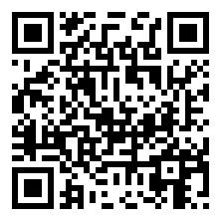
#5
『ママがもうこの世界にいなくても 私の命の日記』予告【10月2日(金)公開】
📺 川口春奈オフィシャル はーちゃんねる
👁 9万回 👍 1,031
▲ QRコードで視聴

Slide 3

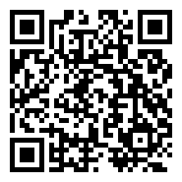
#4
Kyohan
📺 Mrs. GREEN APPLE - Topic
👁 57万回 👍 1万
▲ QRコードで視聴

Slide 4

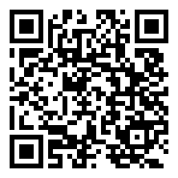
#3
【ドラゴンボールZ ドッカンバトル】GLOBAL DOKKAN CAMPAIGN…
📺 Bandai Namco Entertainment
👁 74万回 👍 0
▲ QRコードで視聴

Slide 5
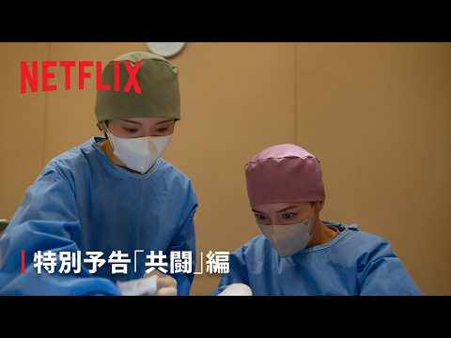
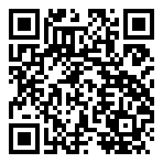
#2
「ダウンタイム」特別予告「共闘」編 - Netflix
📺 Netflix Japan
👁 1万回 👍 55
▲ QRコードで視聴

Slide 6
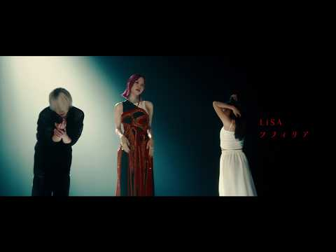
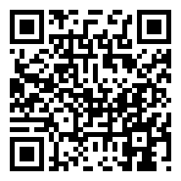
🏆 NO.1 🏆
LiSA『ソフィリア』MUSiC CLiP (映画『マッチング TRUE LOV…
📺 LiSA Official YouTube
👁 28万回 👍 2万
▲ QRコードで視聴

Slide 7
以上！
YouTube急上昇
TOP5でした！
チャンネル登録・
いいね！よろしくなのだ🌿
また明日もお楽しみに！

